Slide 1
Муниципальное бюджетное общеобразовательное учреждение
«Марфинская средняя общеобразовательная школа»
Исследование цифровой видеокамеры из комплекта “Биология” Releon
Выполнили: Журавлёв Артём, Фатулаев Мурад,7 г класс
Научный руководитель:Идт Е.В
Марфино , 2022

Slide 2
Актуальность:
В Марфинской школе появился комплект оборудования “Биология” Releon. В комплекте имеется цифровая видеокамера и мы заинтересовались её возможностями.

Slide 3
Цель:
1.Изучить возможности цифровой камеры Releon
2.Получить изображение различных предметов

Slide 4
Задачи:
1. Изучить виды микроскопов.
2. Изучить инструкцию видеокамеры и набора Releon.
3. Подключить камеру.
4. Рассмотреть некоторые объекты .
5. Оценить возможности камеры.

Slide 5
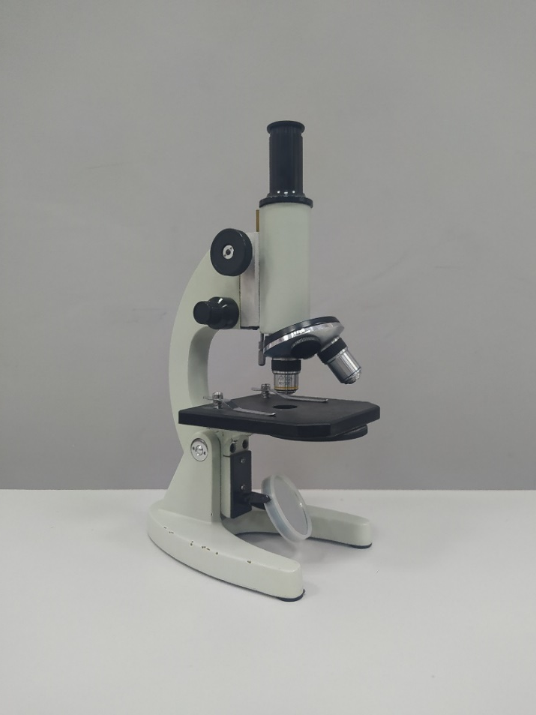
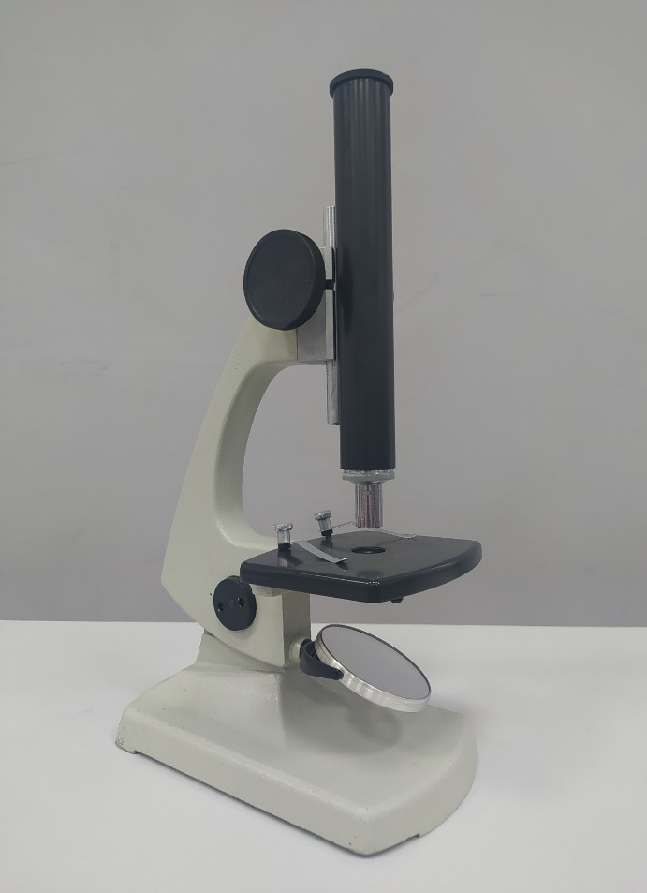
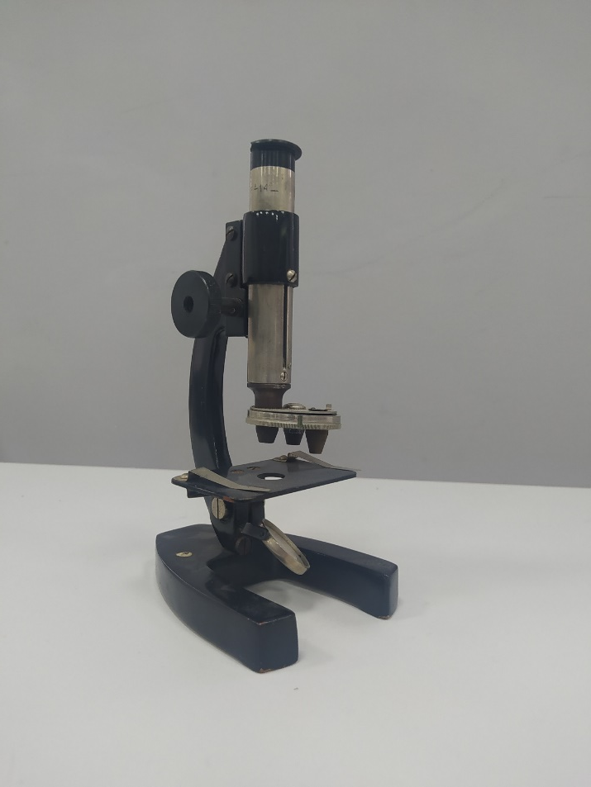
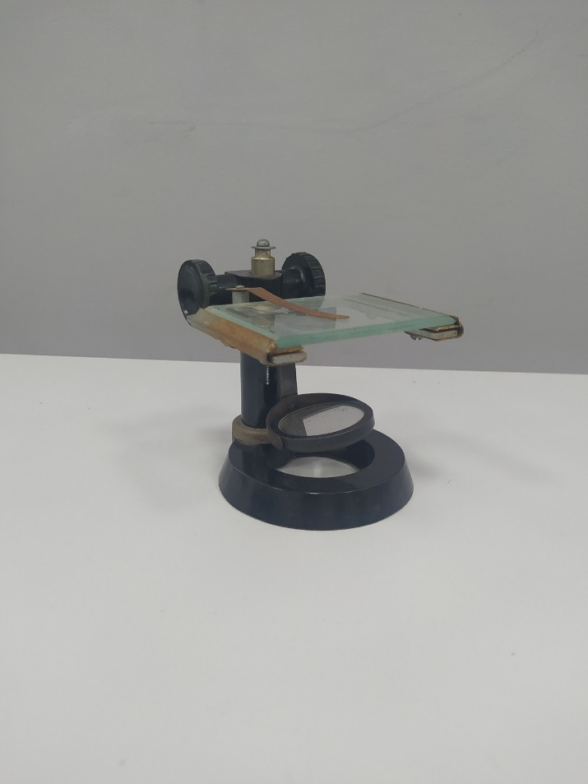
Микроскопы Марфинской школы

Slide 6
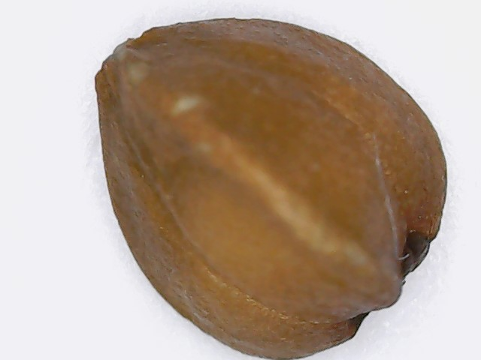
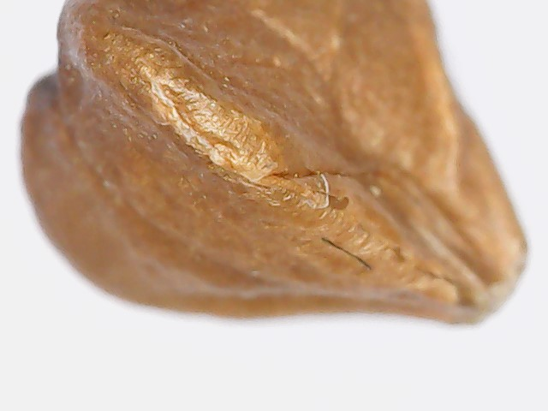
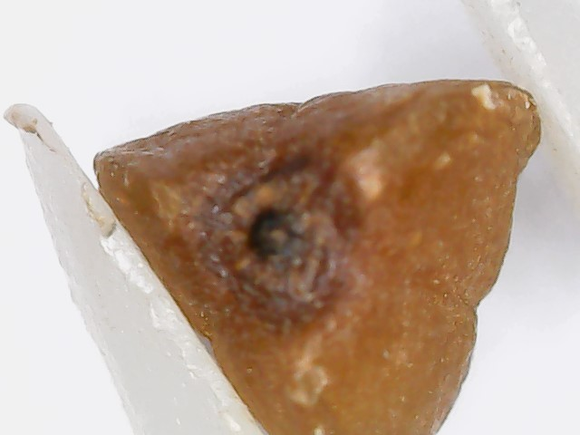
Изображения видеокамеры
Ядрышко гречки

Slide 7
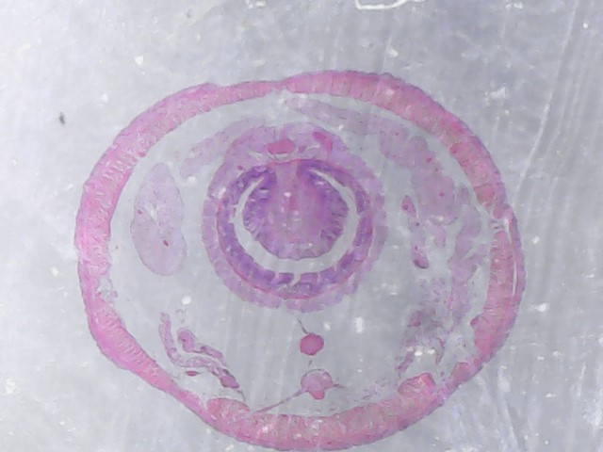
Изображение видеокамеры
Срез дождевого червя на стёклышке

Slide 8
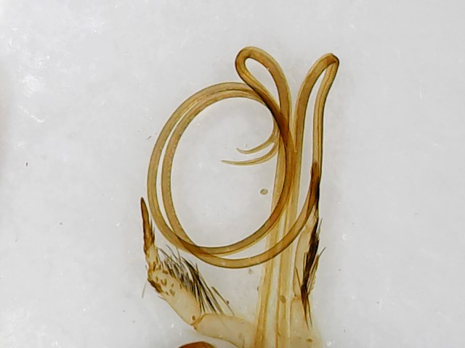
Изображения видеокамеры
Ротовой аппарат бабочки

Slide 9
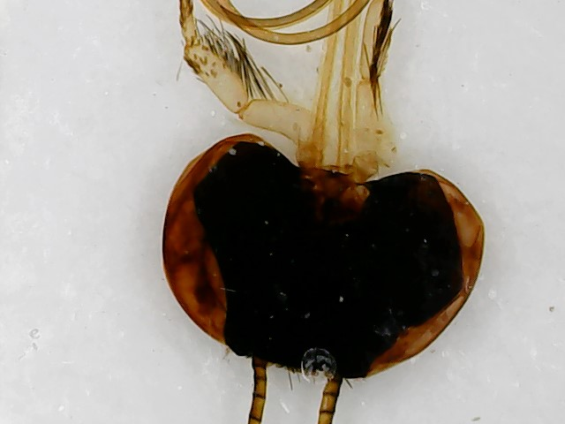
Изображение видеокамеры
Глаза бабочки

Slide 10
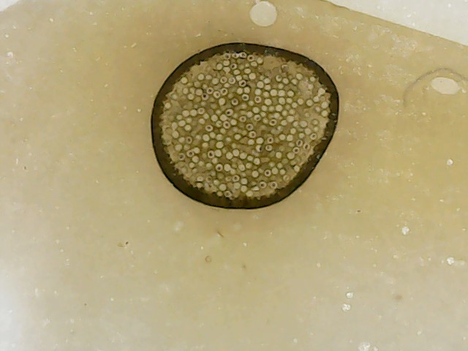
Изображение видеокамеры
Бактерия

Slide 11
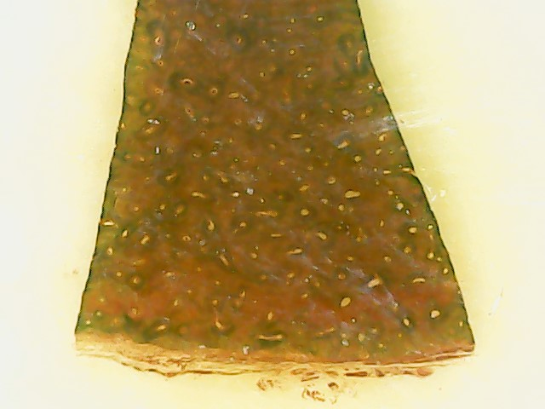
Изображение видеокамеры
Кость

Slide 12
Источники информации:
Инструкция к набору биология “Releon”.
Биология 7 класс.

Slide 13
Муниципальное бюджетное общеобразовательное учреждение
«Марфинская средняя общеобразовательная школа»
Исследование цифровой видеокамеры из комплекта “Биология” Releon
Выполнили: Журавлёв Артём, Фатулаев Мурад,7 г класс
Научный руководитель:Идт Е.В
Марфино , 2022

